Slide 1
Создание Telegram бота на Python
Автор: Голомидов Арсений Вячеславович,
9А класс
Руководитель: Кулешова Евгения Александровна,
учитель информатики

Slide 2

аКТУАЛЬНОСТЬ
Telegram бот очень актуален для учащихся школы, которые не могут запомнить своё расписание или не получают вовремя информацию о изменениях в расписании.
Разработка Telegram бота поможет ученикам и учителям школы всегда быть в курсе изменений и расписания в целом.
А создание бота именно в Telegram обеспечивает доступ к информации о расписании в удобном и быстром формате.

Slide 3
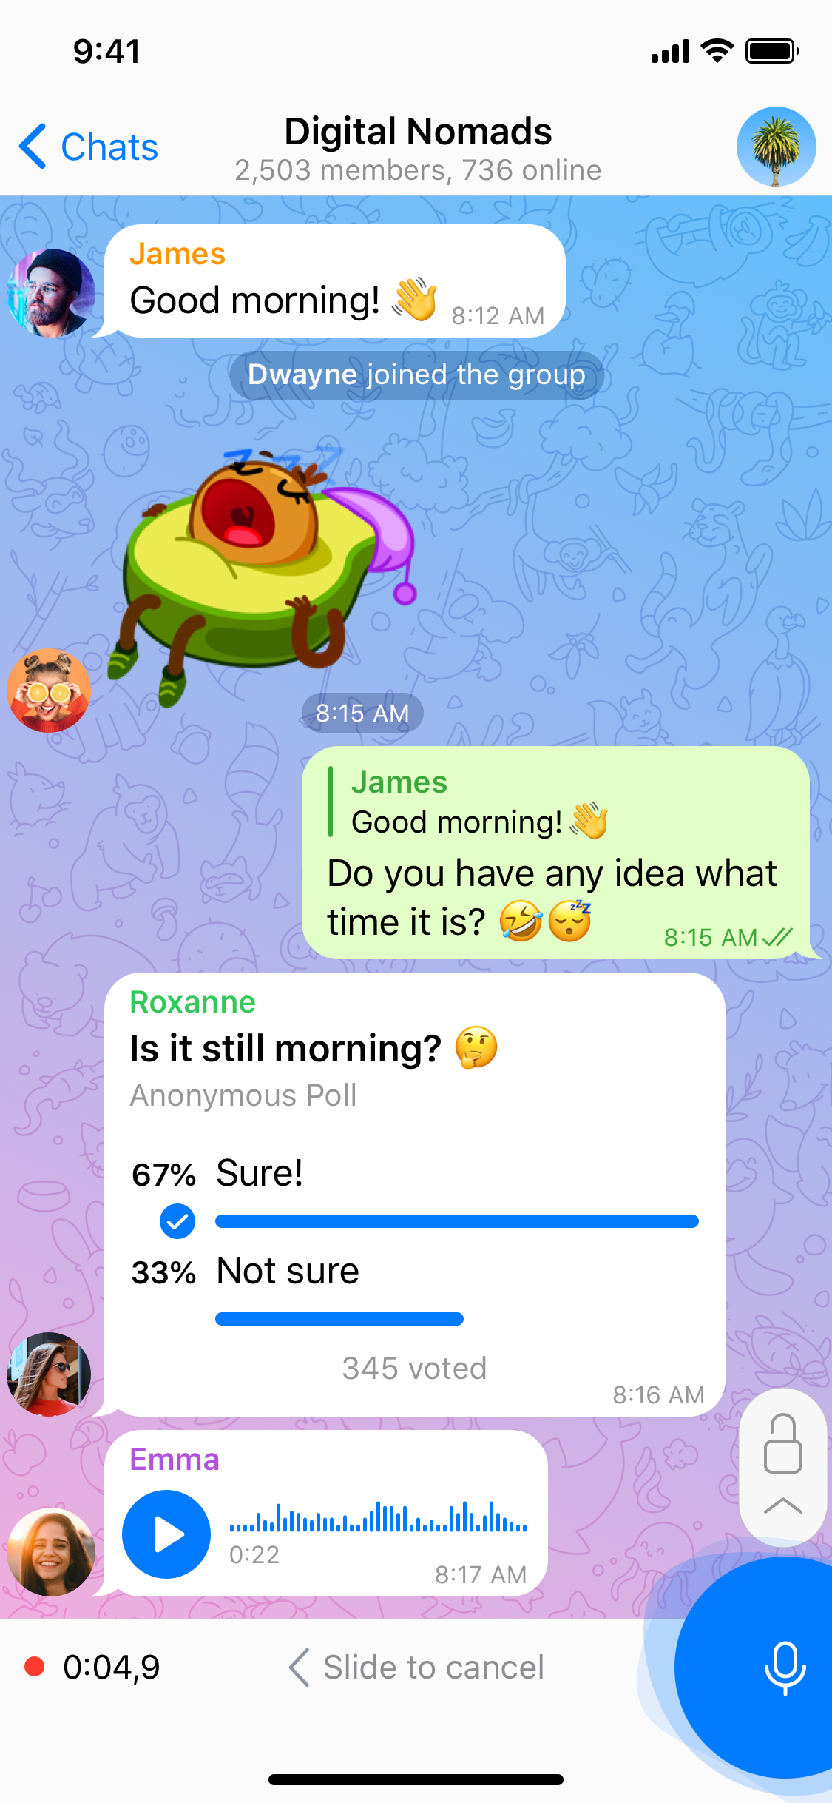
ЦЕЛИ И ЗАДАЧИ
Цель проекта: Создание Telegram бота на Python, который будет выдавать расписание уроков или звонков по запросу пользователя.
Задачи проекта:
Изучить язык программирования Python
Научится работать с программами для упрощения написания кода на Python
Написать Телеграм Бот
Провести тестирование работы бота
скриншот из приложения Telegram

Slide 4
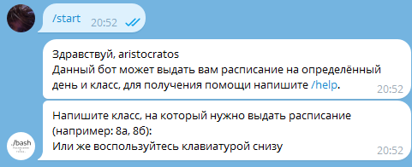
Краткое содержание работы
Проведение изучения языка Python и выбор библиотеки для создания бота.
Разработка:
Разработка основного функционала бота, включая механизм получения и отправки расписания, обработку изменений и регистрацию пользователей.
Тестирование работы бота и внесение необходимых корректировок.
Выгрузка бота на хостинг и его запуск для широкого использования.
Оценка проделанной работы и сделанного продукта.
скриншот из диалога с ботом

Slide 5
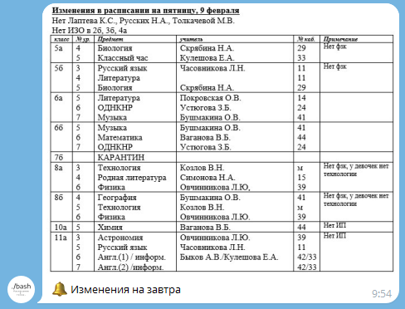
Готовый продукт
Готовым продуктом является Telegram бот, позволяющий пользователям получать актуальное расписание и уведомления об изменениях.
Протестировать его можно введя в поиске телеграмма следующее:
@Raspisanie4schbot, или перейдя по ссылке: https://t.me/Raspisanie4schbot
скриншот из диалога с ботом

Slide 6
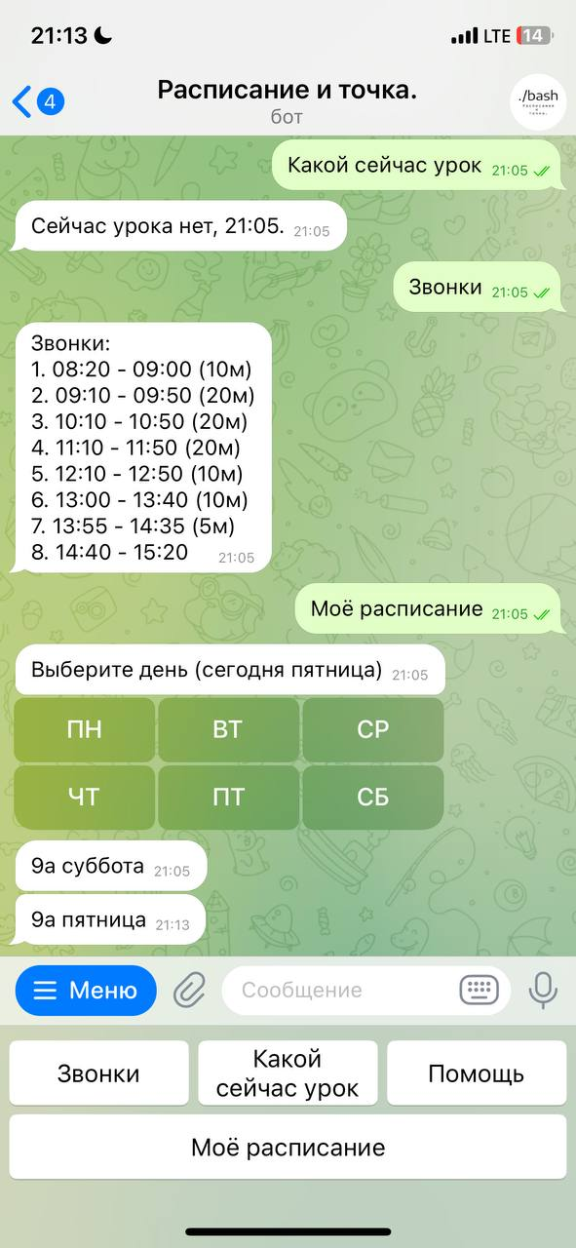
вывод
В заключение следует отметить, что проект по созданию бота с использованием Python в качестве языка программирования прошел несколько этапов, включая этапы планирования, реализации и тестирования. Я также изучил историю языка программирования Python, разобрал его плюсы и минусы, для чего его используют в большинстве случаев и выбрал библиотеку для бота.
Практический этап включал выбор IDE, написание самого кода и тестирование работы функций бота.
Я считаю, что выполнил свою поставленную задачу, подробно изучив Python и написав самого бота.
скриншот из диалога с ботом

Slide 7
субъективная значимость работы
Данная работа имеет значимость в области образования и информационных технологий, предоставляя ученикам удобный и эффективный инструмент для отображения расписания и изменений в нём.
Дальнейшее развитие проекта может включать в себя добавление нового функционала. Например, я мог бы добавить в бот больше функций, таких как возможность добавлять события в расписание занятий или ассортимент товаров в столовой.

